Slide 1
Gemensam omvårdnadsdokumentation i slutenvård

Slide 2
Mål – samlad vårddokumentation kopplat till vårdprocess
Samlad bild av patientens tillstånd och pågående åtgärder
Minska administrativ tidsåtgång - undvika dubbeldokumentation
Enklare för patienten att vara delaktig i sin vård (framöver när vårdplansdokumentation presenteras på 1177 Journalen)

Slide 3
Lösning:
Gemensam vårdplansvy/vårdplansvårdåtagande
Gemensamma dokumentationsmallar
Gemensamma vårdplaner
Riskbedömningar med CDS vårdskadeprevention
Dokumentationen följer patienten över klinikgränser.

Slide 4
Gemensam vårdplansvy /vårdplansvårdåtagande
Ny gemensam klassificering för slutenvårdstillfälle.
Medicinskt ansvarig enhet behöver ändras vid klinikbyte.
Gäller från och med 14/12.

Slide 5
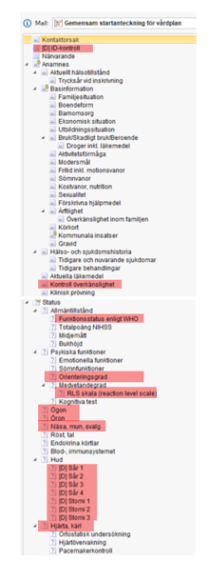
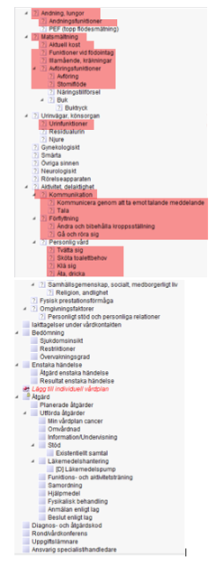
Gemensamma dokumentationsmallar
Överenskommen uppsättning av sökord och vallistor för dokumentation av kliniska företeelser på ett mer likartat sätt.
Det kommer att finnas 3 journalmallar, startanteckning, uppdatera anamnes samt uppdatera status.
Ger förutsättningar för strukturerad presentation av dokumentation (anamnes och status) i en vårdplansvy.
De som är rödmarkerat i bilden är de sökord som har vallistor

Slide 6
Gemensamma vårdplaner
Aktuella vårdplaner följer patientens vårdtillfälle vid byte av klinik/avdelning.
Dokumentationen uppdateras innan flytt
Inte tvingande med omvårdnadsepikris

Slide 7
Införande
Information/utbildning
Varje klinik ansvarar för att utbilda/informera medarbetare
Denna powerpoint kan tillämpas som informationsmaterial
Film kommer att skapas som hjälp
Lek & lär – dokumentationsmall finns på enhet "Nyutveckling avdelning"
Elektronisk journal informerar via nyhetsbrev inför start
Startdatum onsdag 8 november
Justering 14 december

Slide 8
Information
Dokumentation i sin helhet är en del som ses över i projektet ”Utveckla arbetssätt och säkra kompetens”. Enhetschefer avdelning kommer att få information om den här förändringen direkt efter sommaren.
Övergripande instruktion och lathund kommer att revideras.

